Slide 1
MongoTalkを
味見してみたですよ
おがさわらなるひこ
naruoga@gmail.com
Twitter: @naru0ga
2012年Smalltalk勉強会忘年会
於 シンコム・システムズ・ジャパン様

Slide 2
最近
お仕事で
MongoDB
触ってます

Slide 3
せっかくだから
俺も
なにかアプリを
作るぜ！

Slide 4
……。

Slide 5
先生！
書くものが
浮かびません！

Slide 6
どうせ
PoCだし
Squeak系で
書くことで
モチベーションを
維持したい

Slide 7
MongoDBの
ページ見てたら
変なの？
発見

Slide 8
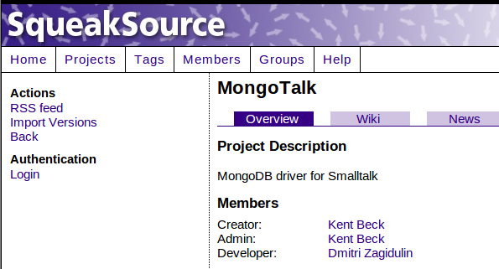

Slide 9
えっ？

Slide 10
eXtreme
Programming
の
元祖
Kent Beck?

Slide 11
という話を
@umejava
さんに
したら

Slide 12
「Kentの
ソースは
たいてい地雷
だから
やめたほうが
いいですよ」

Slide 13
地雷＝ネタ

Slide 14
地雷＝ネタ

Slide 15
使ってみよう！

Slide 16
そんなわけで
まずは
Pharoの
イメージを
取ってくるよ
http://www.pharo-project.org/
※なんでPharoかというと将来はSeaSideと連携したいなーなんて

Slide 17
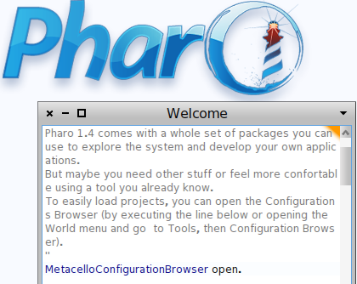
Pharoにはもう便利なパッケージが
いっぱい入ってるが、
それじゃー足りない、だって？
オーケー、じゃあ下にあるやつを
Do it してみな？
←カーソルをここに
当てて alt+D (Do It)

Slide 18
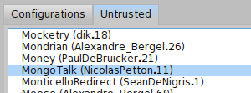
いた！
(Untrustedだけど)

Slide 19

右クリックで
インストール！

Slide 20
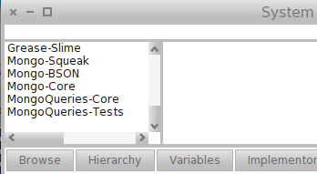
入った！

Slide 21
？？？
使い方が
よく
わかんないよ

Slide 22
System Browserを
もっかい見る

Slide 23
これだ！

Slide 24
MQQueryTest>>setUp
setUp
root := Mongo default.
root open.
database := root
databaseNamed: 'test'.
collection := database
addCollection:
'testCollection'

Slide 25
Mongo クラスに
default メッセージを
投げると
ポート27017に
繋ぎに行った
オブジェクトが得られる

Slide 26
そのオブジェクトに
open ! と
叫ぶと
コネクションが
張られる

Slide 27
そのオブジェクトに
databaseNamed: を
投げると
データベース
オブジェクトが
もらえる

Slide 28
データベース
オブジェクトに
addCollection:
すると
追加された
コレクションが
得られる

Slide 29
なんだ
余裕じゃ
ねーか

Slide 30
んじゃ
値の
追加っと

Slide 31
MQQueryTest>>testSelect
testSelect
| selected |
collection add:
(Dictionary new at: 'key1' put: 'value1';
yourself).
collection add:
(Dictionary new at: 'key2' put: 'value2';
yourself).
selected :=
collection select: [ :each | each key1 = 'value1'].
self assert: selected size equals: 1

Slide 32
ふむふむ
Dictionaryを
newして
at: put: で
要素を作って
yourself を add:
……か

Slide 33
これでよくね？
"Associationならリテラルで書けるから"
"Associationを作って Dictionaryに変換！"
collection add:
({#key1->'value1'} as: Dictionary).
Assocだったらキーは
シンボルだろー、と思ったら
シンボルで大丈夫でした
（参照もOK）

Slide 34
お次は
参照

Slide 35
MQQueryTest>>testSelect
testSelect
| selected |
collection add:
(Dictionary new at: 'key1' put: 'value1';
yourself).
collection add:
(Dictionary new at: 'key2' put: 'value2';
yourself).
selected :=
collection select: [ :each | each key1 = 'value1'].
self assert: selected size equals: 1

Slide 36
collection を
覗いてみると
MongoCollection
クラスの
オブジェクト

Slide 37
enumeratingプロトコル
detect:
do:
inject:into:
select:

Slide 38
db.collection.find()
っぽいことは
do: (全部)
か
select: (条件指定)
でいけるだろ

Slide 39
デモっぽく

Slide 40
使ってみた
感想

Slide 41
楽しい
おもちゃ
ですなｗ

Slide 42
うまく
いってる
ウチは
けっこう
楽しい

Slide 43
けど……

Slide 44
途中で
エラーになると
BSONの
解釈にコケて
以降全部の
セッションが死ぬ
（っぽく見える）

Slide 45
エラーが
起きたときに
通信キューの
BSON
捨ててないのかな？

Slide 46
クエリー
ごとに
セッション
張り直せば
よさそうだけど
それってどうよ？

Slide 47
あと
記法が
ダサくないすか？

Slide 48
これを
collection do: [ :item |
result add:
('name = ', (item at: #name),
', Author(s) = ',
(item at: #author ifAbsent: '(nothing)')
asString)].
こう書きたくない？
collection do: [ :item |
result add:
('Name = ', item name,
', Author(s) = ', item author)
asString)].

Slide 49
いかにも
「辞書でデータ
持ってるよ！」
ってのが
モロ見えで
悲しい

Slide 50
スキーマレスなんだから
それぞれの文書が
何持ってるか気にせずに
「お前このキーの
値持ってたら教えてよ！」
って聞きたいじゃん！

Slide 51
ちょっとした
ラッパーを書けば
できそうなんだけど
時間切れで
できませんでした
ゴメンナサイ orz

Slide 52
当然だけど
MongoDBの
機能に
全然追いついてないのも
悲しい

Slide 53
READ Preference
とか
custom ErrorMode
(tag aware WRITE)
便利そうなので
ぜひ欲しいなあ

Slide 54
TTL Collection
とかも
便利そうですねー

Slide 55
aggregation
frameworkも
Smalltalkっぽく
書ける記法とか
あったら
カッコイイ

Slide 56
2.4 の
geospacial
index は
Physical Computing
的に楽しそう

Slide 57
よし！
探検隊は
MongoTalkを
拡張する会に
しよう！

Slide 58
（誰も来ないよ）

Slide 59
お恥ずかしい
発表ですが

Slide 60
おしまい。

